Slide 1
Skill
2015.10.10.
UPnL OB 장준영

Slide 2
운도 실력이다?

Slide 3
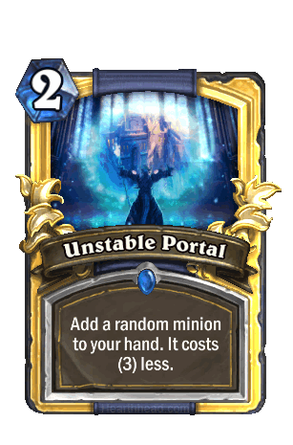
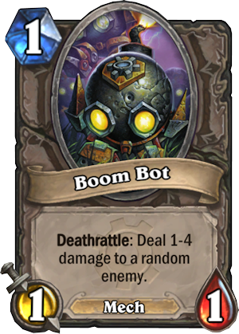
운도 실력이다?

Slide 4
운도 실력이다?
즉, 운=실력
(유사어로 피지컬이라는 용어가 있음)

Slide 5
그래서 하스스톤 발표를 시작합니다?

Slide 6
그래서 하스스톤 발표를 시작합니다?

Slide 7
게임 개요 및 제작 배경

Slide 8
실력 게임
게임잼에서 만드려고 했던
운=실력이라는 공식을 따르는 TCG

Slide 9
실력 게임
게임잼에서 만드려고 했던
운=실력이라는 공식을 따르는 TCG
를 소재로 한 게임

Slide 10
게임잼
주제: 붕괴
밸런스 붕괴를 연상함.

Slide 11
게임잼
밸런스 붕괴를 연상해서 위의 게임을 구상 한게 아니고 원래 가지고 있던 아이디어를 붕괴라는 주제에 끼워맞춤.
마지막날에 감기에 걸려 탈주.

Slide 12
진짜 모티브

Slide 13
MMORPG를 싱글로 구현?
게임 판타지소설에서 모티브를 얻음.
MMORPG를 하면서 일어날 수 있는 사건들을 따라가는 스토리를 짜는 것이 가능할 것 같다.

Slide 14
Scale Down
MMORPG -> TCG
TCG를 하면서 일어날 수 있는 사건들을 따라가는 스토리

Slide 15
어떤 스토리?
요즘 대세인 매력적인 캐릭터를 만들 능력은 없음.
개인적으로 게임 자체의 일을 이용하는 것을 좋아함.

Slide 16
밸런스

Slide 17
밸런스
완벽한 밸런스는 없다.
  개발자가 예상하지 못한 것(버그 등)이 발견되어 밸런스가 맞지 않음.
  플레이어들의 전술의 변화에 따라 밸런스가 변화함.
  등등…

Slide 18
밸런스 패치

Slide 19
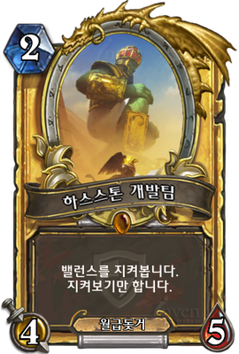
밸런스 패치
http://hs.inven.co.kr/dataninfo/card/maker_view.php?idx=63511&name=%ED%95%98%EC%8A%A4%EC%8A%A4%ED%86%A4

Slide 20
밸런스
보통 승률/사용률을 보고 밸런스를 바꾼다.
그런건 자동으로 할 수 있지 않을까?
  자동으로 밸런스패치가 된다고 알려주고 운영을 한다면 최소한 욕먹는 밸런스 담당자는 사라지지 않을까?

Slide 21
자동 밸런스패치
승률과 사용하는 비율이 일정 이상인 경우 너프시킨다.

Slide 22
자동 밸런스패치(이 게임)
플레이어가 카드를 이용해서 승리하면 그 카드의 평판이 올라가고, 가격이 증가한다.
가격이 일정 이상 올라가면 카드가 너프되고, 그 카드를 소지하고 있던 사람들에게 보상금이 지급된다.

Slide 23
특징
한 가지 전략을 계속해서 사용하면, 주요 카드들이 너프되어 덱 파워가 약해진다.
패치 이후 새로운 전략을 찾거나,
패치를 주작하여 의도적으로 약한 카드들로 승리를 거두는 전략이 가능

Slide 24
TCG rule

Slide 25
TCG?
메인 포커스가 아니므로, 최대한 단순하게.
어떻게 만들 것인가.

Slide 26
TCG?
처음에는 하스스톤과 비슷한 TCG를 구상
결국 다 쳐내고 주사위 게임으로 만듦.
(TCG는 덱에 맞는 주사위를 던져 승부내는 게임과 다를 바가 없다)

Slide 27
Rule
카드는 6장
패시브스킬 1개를 가진다.
드로우는 없고 항상 6장을 들고 시작
주사위를 던져 이긴 사람이 1장을 랜덤으로 사용(가끔 선택할 수 있는 경우도 있음)
사용한 카드는 버려지지 않음

Slide 28
목적
상대의 체력을 0으로.
공격력만큼 공격.
방어력만큼 방어.
독데미지를 받는다.

Slide 29
(규칙이 단순해야 카드에 대한 평가가 쉽고, AI 만들기도 쉬우며 등등…)

Slide 30
Game rule

Slide 31
Game Rule
게임 결과에 따라 카드의 가치가 바뀐다.
  게임 승리->내가 사용한 카드들의 가격이 오름
  게임 패배->내가 사용한 카드들의 가격이 내림

Slide 32
Game Rule
게임 한판은 단순하지만 더 큰 단위의 전략이 필요
똑같은 카드들만 사용하는 것이 구조적으로 막혀있음

Slide 33
제작 목적

Slide 34
개인적인 목표
게임을 찍어내는 것!
(1인 개발로 빠르게 개발)
  과거에는 가능했다!?

Slide 35
개인적인 목표
(시연)
(예전에 계산기로 제작한 게임을 잠깐 보여주었습니다)

Slide 36
그러나…
2010 Trabbit
2013 RRRR
2014 UPnL MT 2014 - UPNL MT: THE REAL!
끝?

Slide 37
게임잼은 빠르게 게임을 만드는 행사!
여기를 가서 한번 내 능력을 테스트해보자(?)

Slide 38


Slide 39
가 너무 귀찮아서 실패.

Slide 40
UI
UI는 귀찮을 뿐만 아니라 그냥 오래 걸린다.
잡다한 UI는 그냥 복사&붙여넣기를 하고 싶은데…
아직 해결하지 못함

Slide 41
UI
하지만 Unity 4.6 이후로 꽤 훌륭한 툴이 있으니 예전에 비해서는 훨씬 나아졌다.

Slide 42
기획 이슈
게임잼에서는 완성을 실패했으나, 끝을 내지 않으면 계속 발목을 붙잡을 것 같았음.
만들다보니 재미 없는 것 같다.
  그래도 일단 완성하기로 함.
  완성은 어디까지지?
    그냥 느낌이 가는데 까지 하고 끝내기로 함

Slide 43
기타
게임잼은 너무 멀고 공기가 안좋아요(?)
  유피넬에서 비슷한걸 하면 좋겠지만, 아쉽게도 너무 바쁘다.
감기에 걸리지 맙시다.

Slide 44
QA

